Slide 1
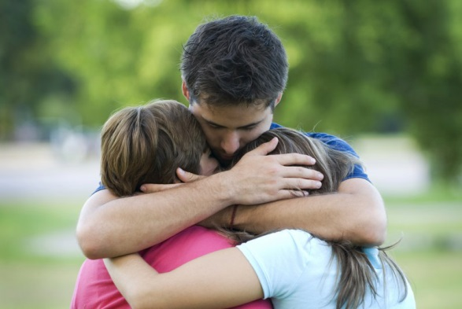
Ioan și Spiritul Îmbrățișării

Slide 2
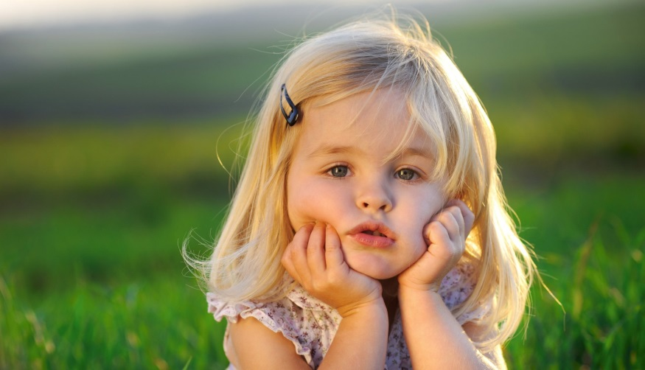
Problema Identității. Cine suntem?
IMPLICAȚII
CINE definește realitatea?
Ce am fost înainte ?
O iubire maximă.Orbitoare.
Beneficiile prezentului. (Pv.19.11)
Și ce vom fi... Beneficiile devenirii
Motivația sfințirii
Și totuși.........
Vedeți ce dragoste ne-a arătat Tatăl să
ne numim copii ai lui Dumnezeu. Și suntem!

Slide 3
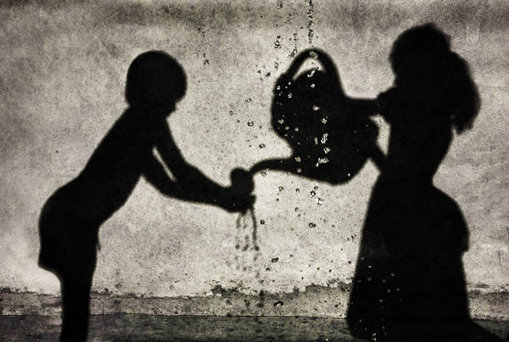
Lumea și Umbrele ei. Implicații
(Mai) vedeți ce dragoste ne-a arătat Tatăl?
Totul e aici. VIZIBIL!
O identitate legată
de carieră, avere și realizări
Sindromul Comparației și Nesfârșita spirală a nemulțumirii
Tulburările de identitate duc la pierderea preoției. Sarea își pierde gustul.

Slide 4


Cum să ne recăpătăm vederea?

